Slide 1
Жақсы кітап- жан азығы

Slide 2
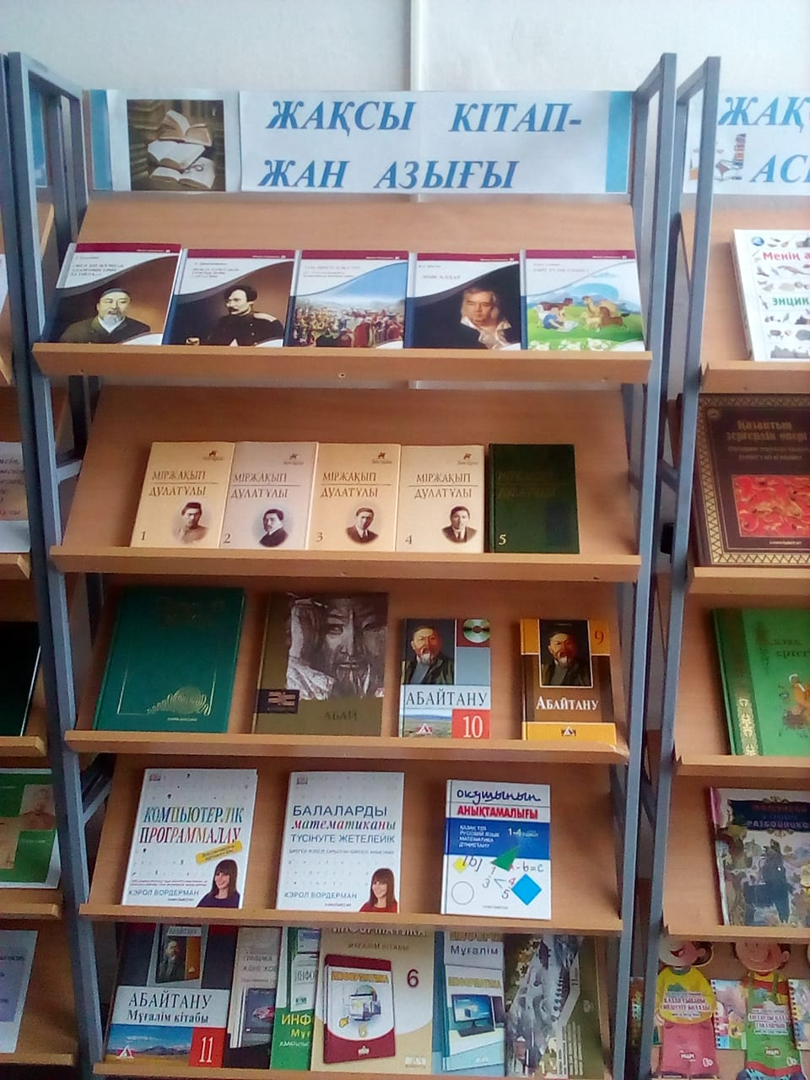
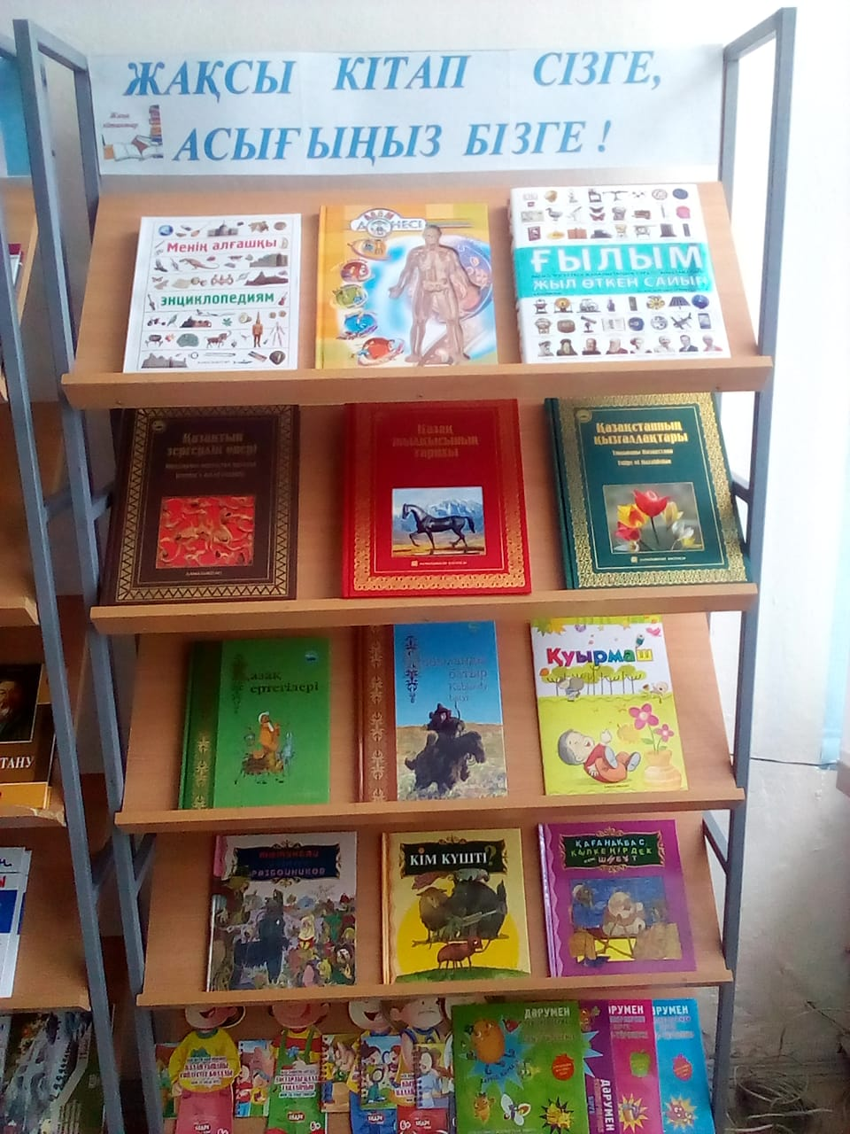
Жақсы кітап сізге, асығыңыз бізге!
Биылғы жылы кітапхана қоры Жаңа көркем әдебиеттермен және жаратылыстану білім мазмұны бойынша 11 сынып оқулықтарымен толықтырылды

Slide 3
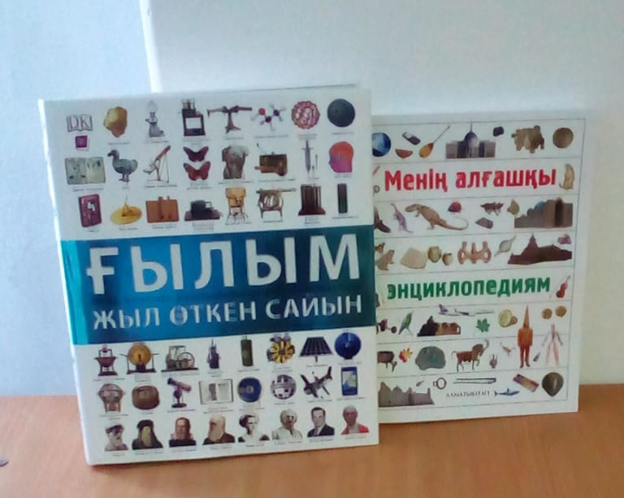
Атап айтсақ танымдық анықтамалық кітаптар”Ғылым”, “Менің алғашқы энциклопедиям” , ”Компьютерлік программалау” , Балаларды математиканы түсінуге жетелейік”

Slide 4
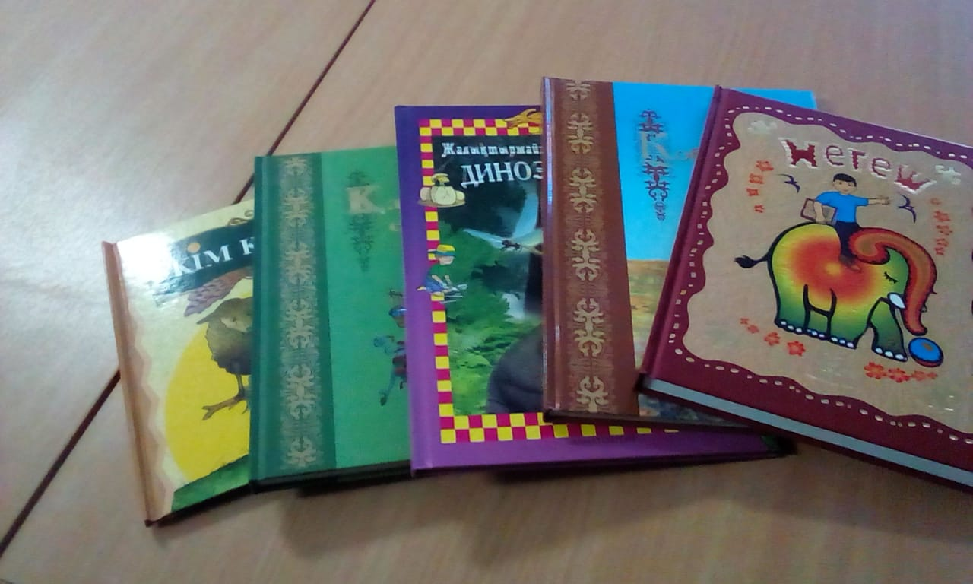
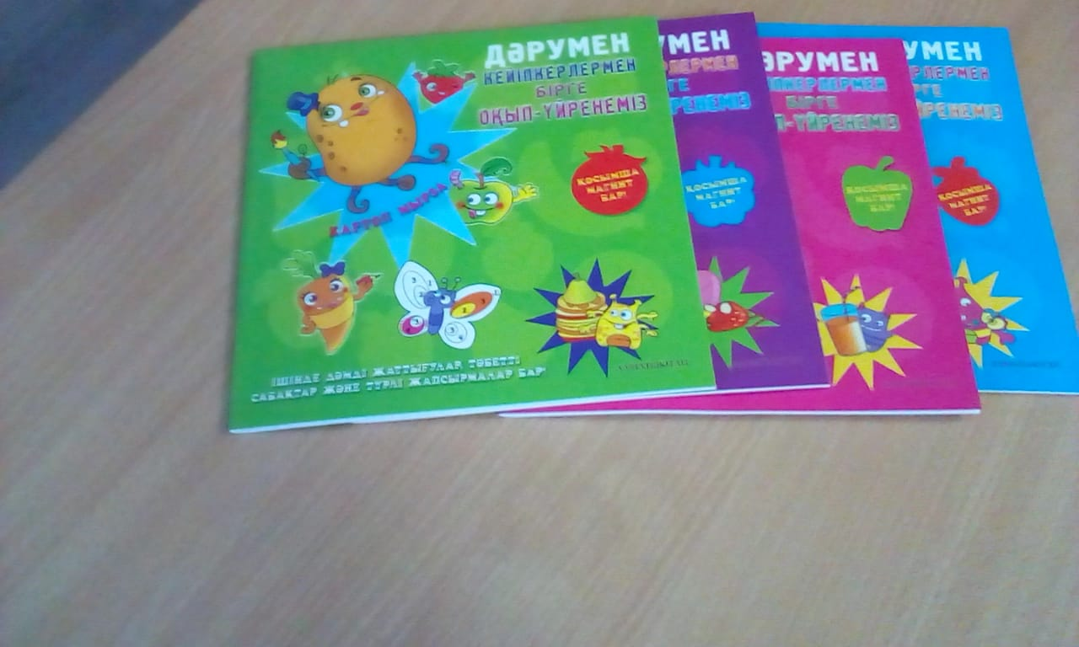
Бастауыш оқушыларына ертегілер кітабымен толығып жатыр.
Оның ішіндегі: “Қазақ ертегілері”, “
Қобыланды батыр”,т.б.

Slide 5
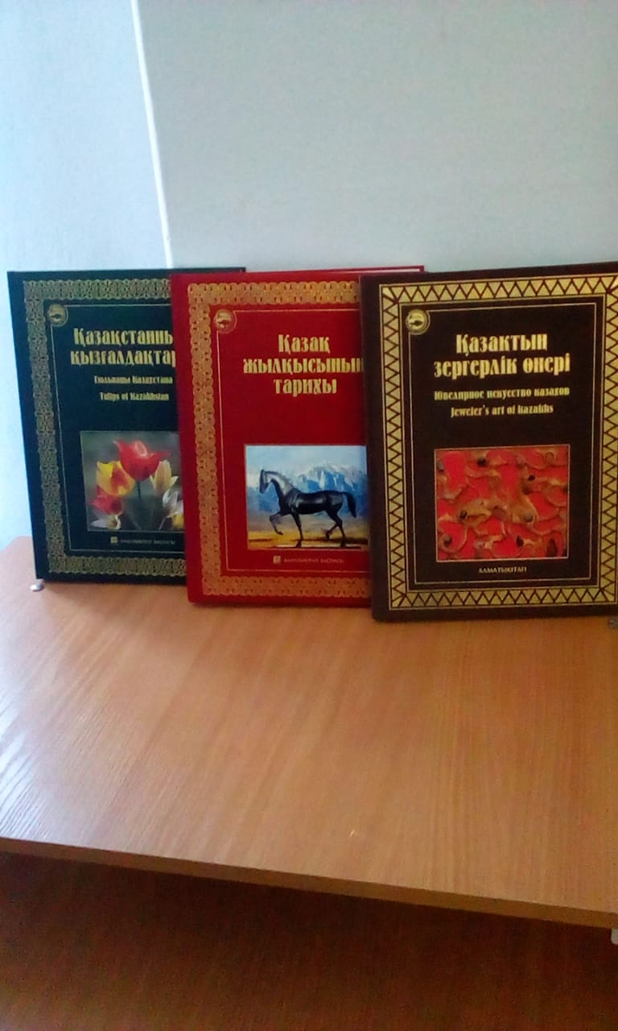
“Даналық әліппесі”
“Қазақстан қызғалдақтары”
“Қазақтың зергерлік өнері”
“Қазақ жылқысының тарихы”

Slide 6
Абай мұрасы ұрпаққа өнеге
“Абайтану”
“Абай жолы”
“ Тарихи тұлғалар
“Мен бір жұмбақ адаммын оны да ойла...”

Slide 7
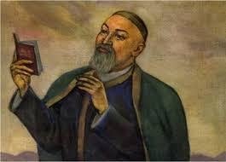
«Артық білім кітапта, ерінбе оқып көруге », - деп Абай атамыз айтқандай ілім-білімнің сарқылмас қазынасын ерінбей біліп алуға асығайық. Бар білімнің патшасын тек кітаптан ғана таба алатынымызды ұмытпайық.

